Slide 1
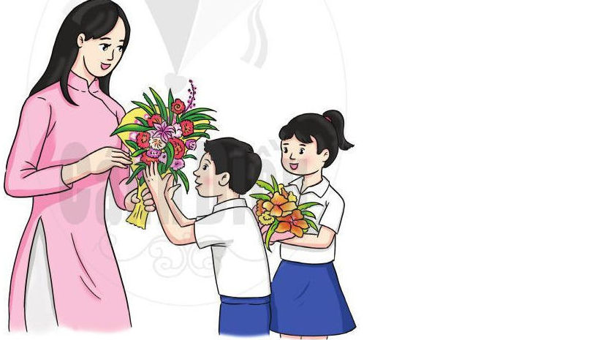
Mở đầu
Vận động theo nhịp điệu bài hát Những bông hoa những bài ca

Slide 2

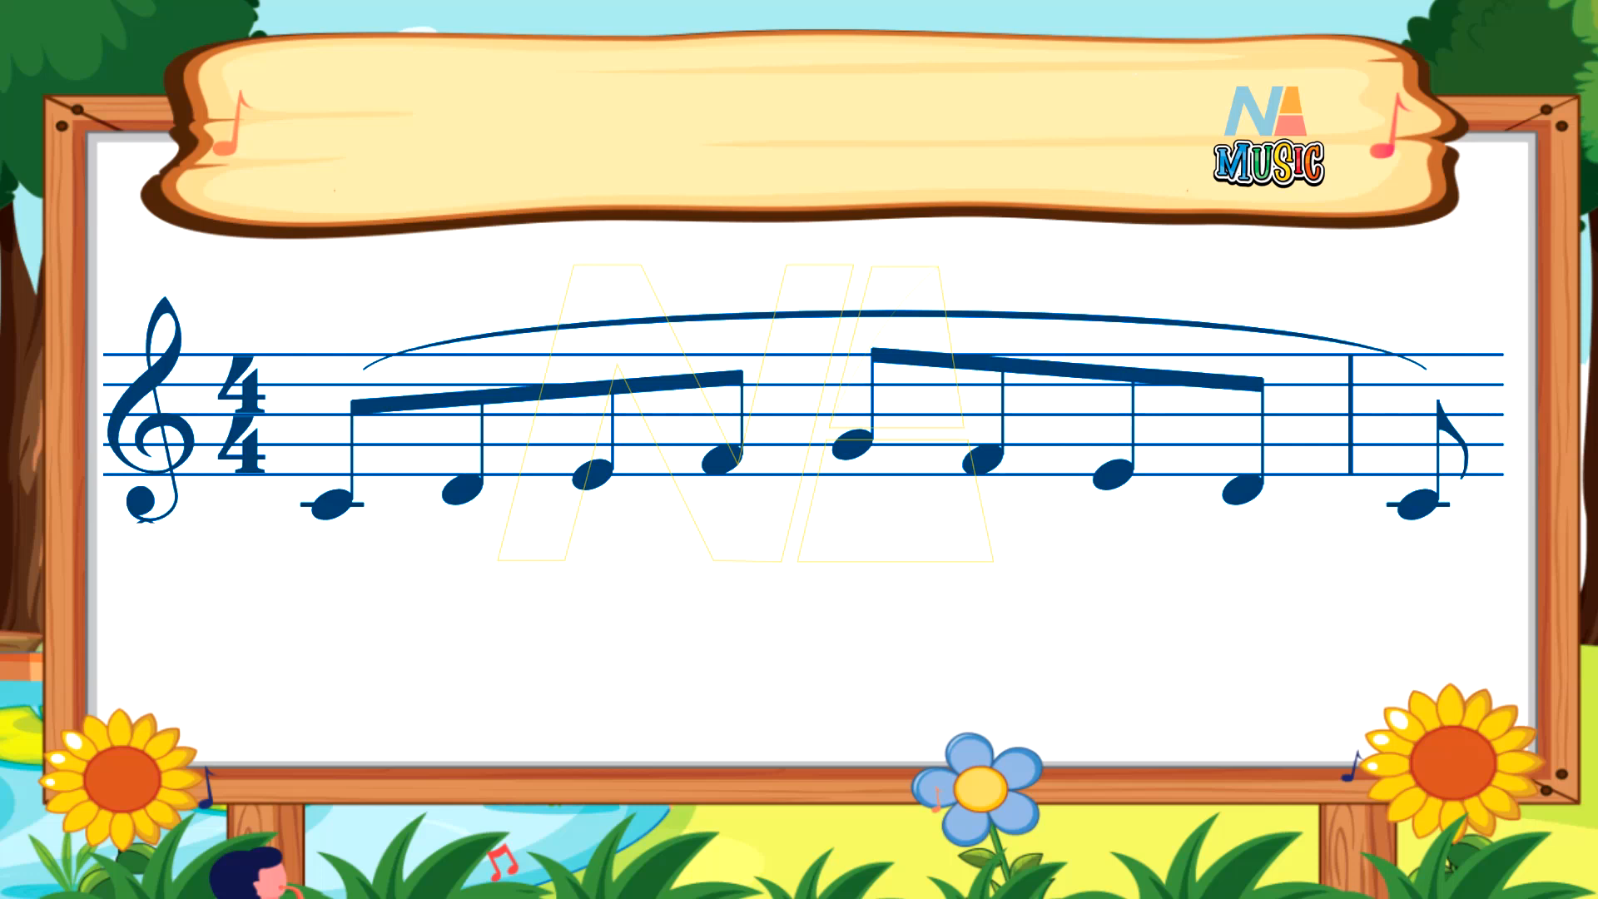
Khởi động giọng

Slide 3



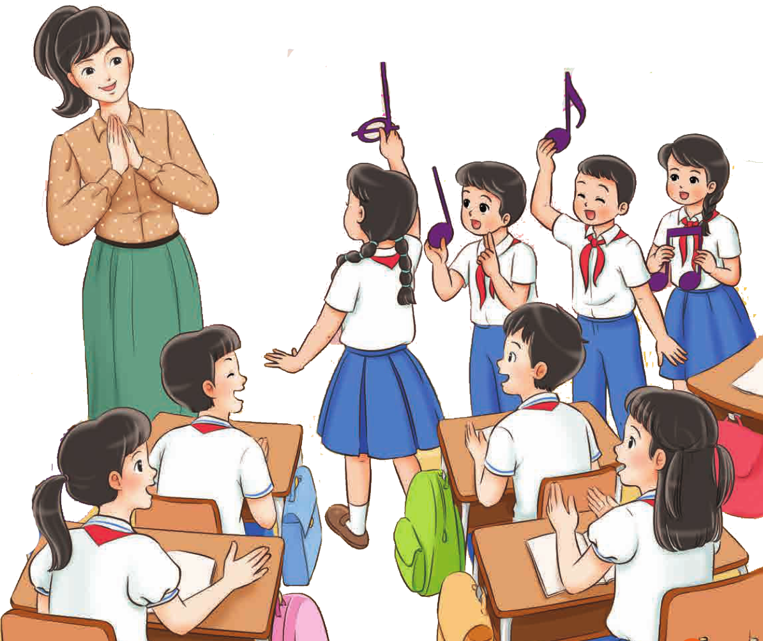
TIẾT 10
ÔN ĐỌC NHẠC: BÀI SỐ 2
HỌC HÁT BÀI: NẾU EM LÀ...
Nhạc và lời: Trương Quang Lục

Slide 4
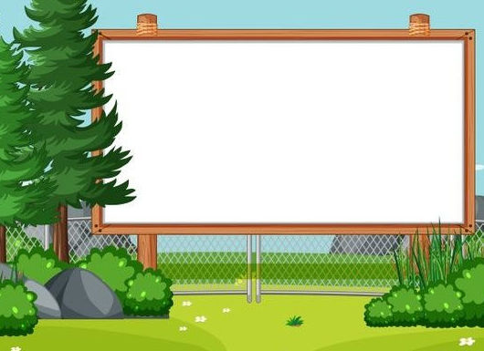
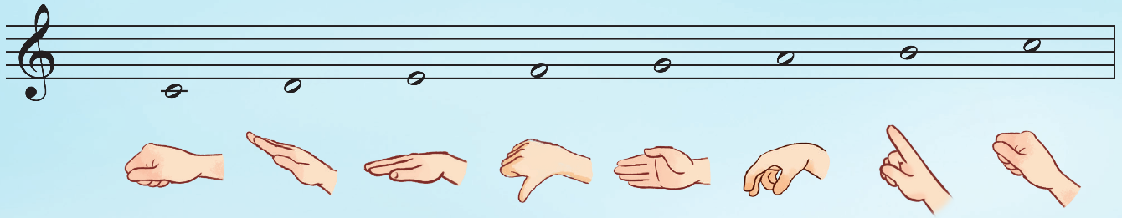
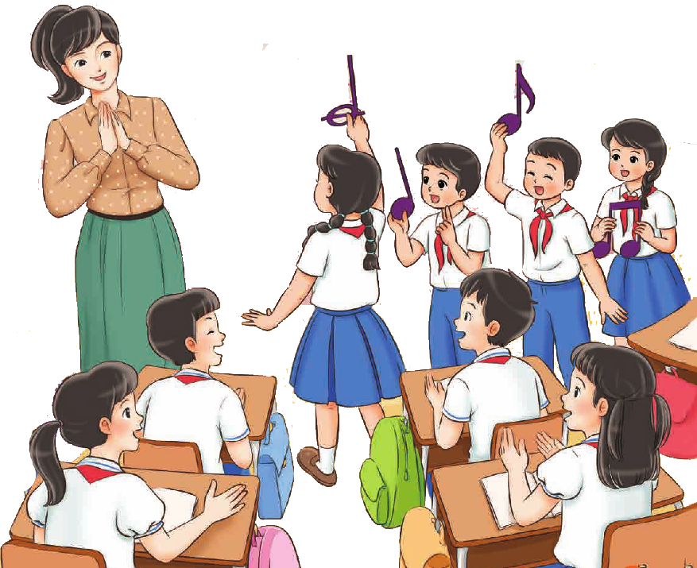
ÔN ĐỌC NHẠC: BÀI SỐ 2
Luyện tập
Luyện cao độ và thế tay

Slide 5

Luyện tập tiết tấu chung của bài

Slide 6
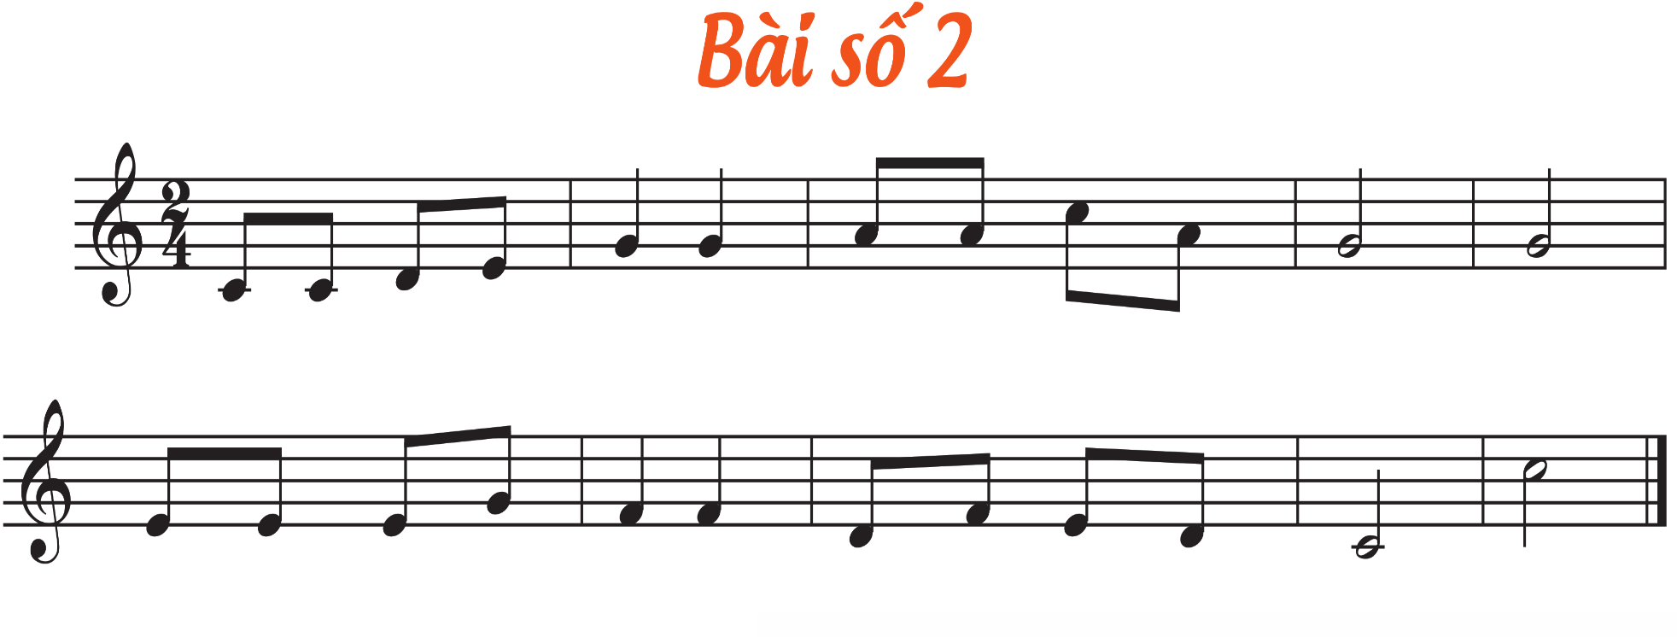
Ôn Đọc cả bài các hình thức

Slide 7

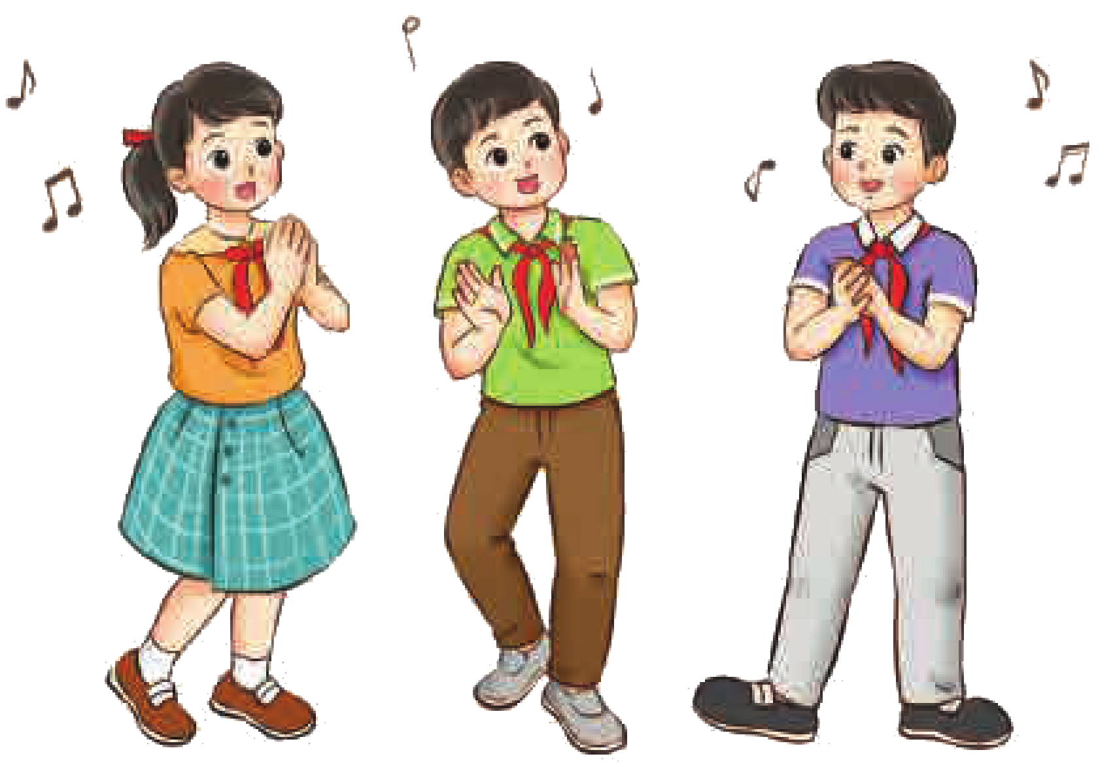

Ôn Đọc vỗ tay theo phách

Slide 8
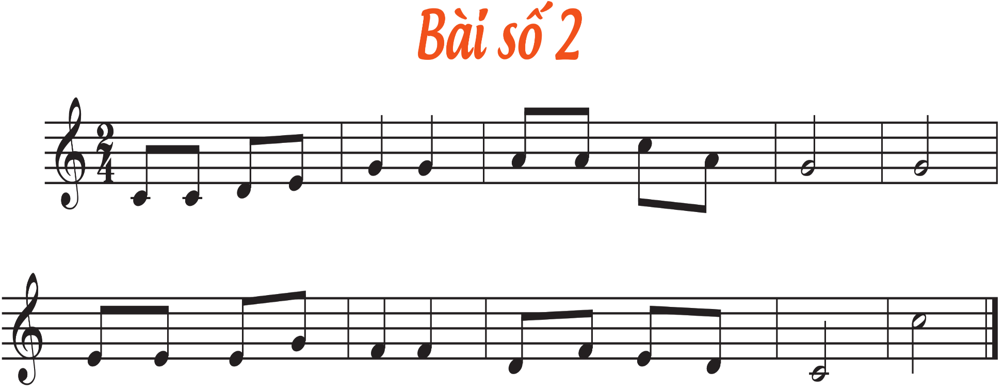

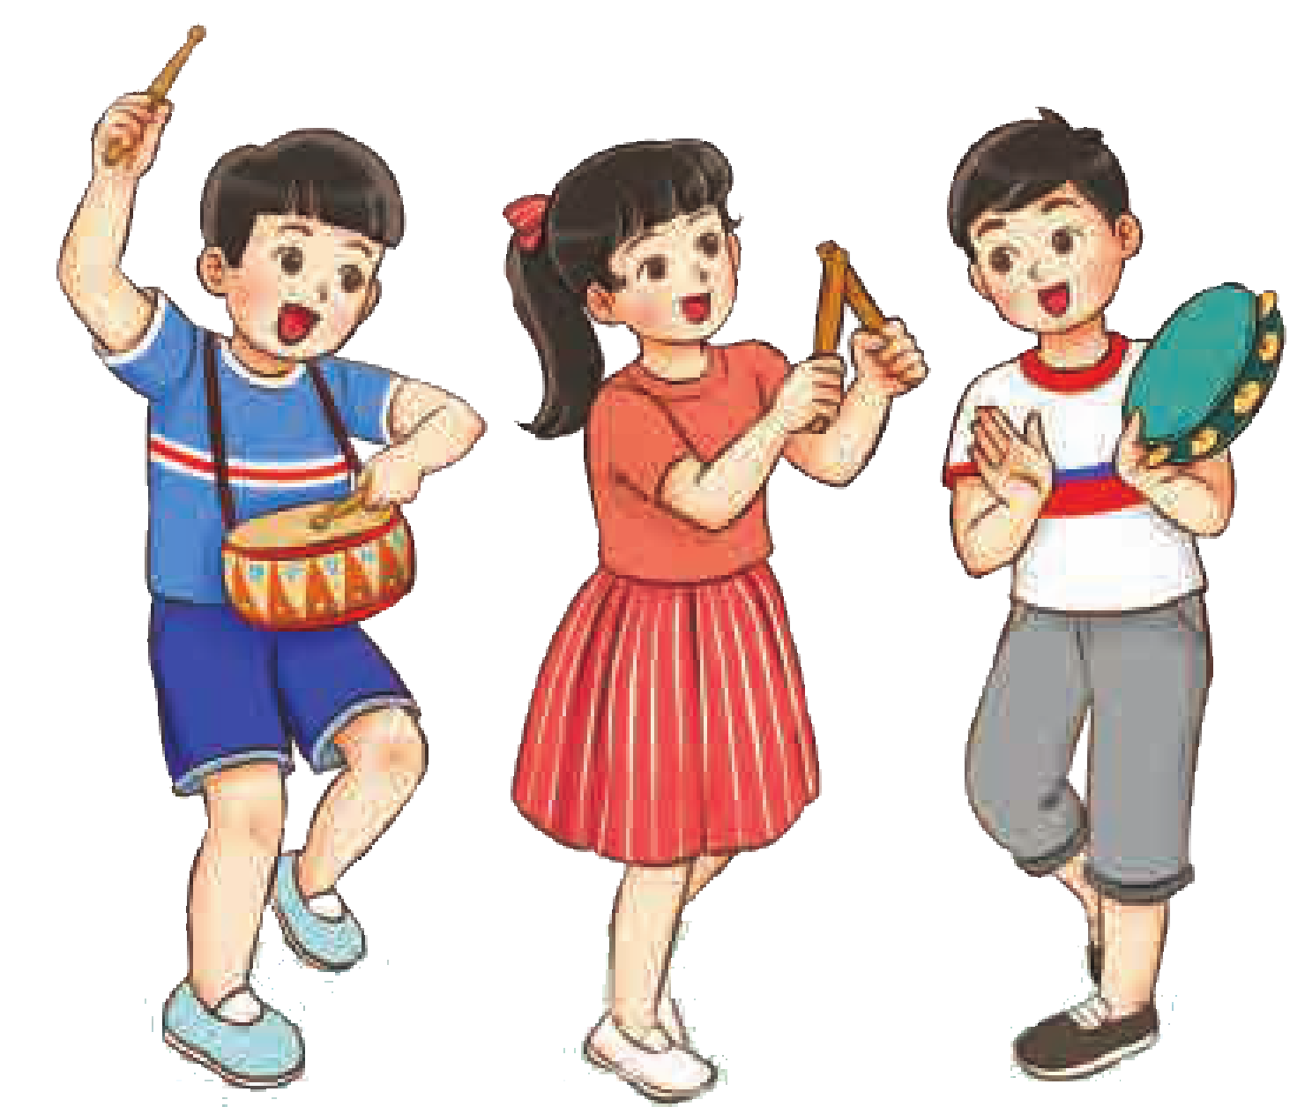
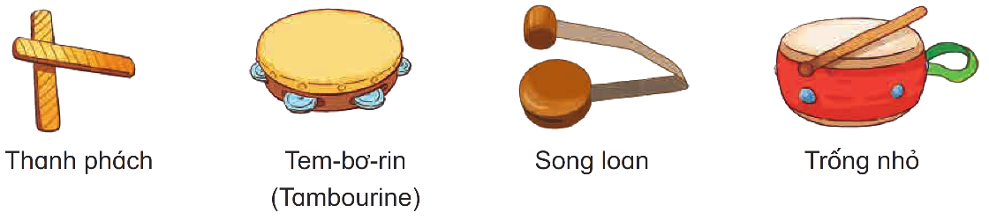
Ôn Đọc gõ đệm theo tiết tấu

Slide 9








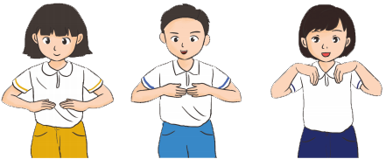
Ôn Đọc nhạc ký hiệu bàn tay

Slide 10

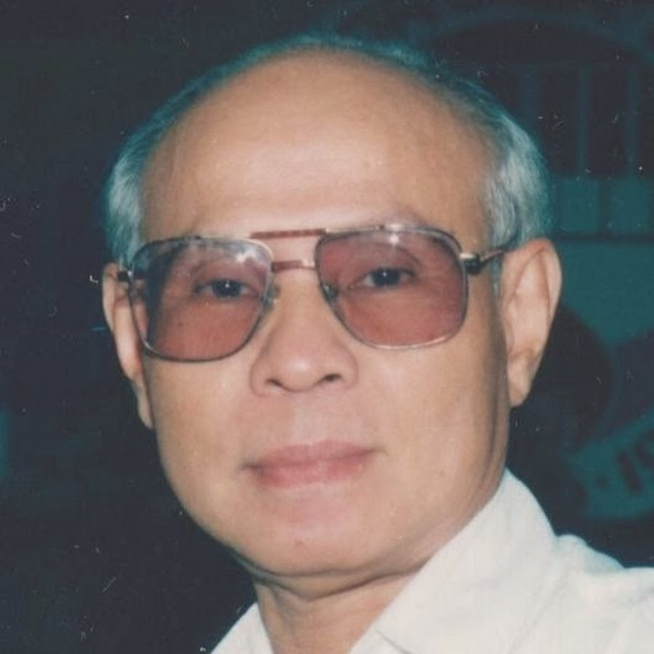



Hình thành kiến thức
Tác giả, tác phẩm
Trương Quang Lục Ông sinh ngày 25 tháng 2 năm 1933, quê tại xã Tịnh Khê (Sơn Mỹ), huyện Sơn Tịnh, tỉnh Quãng Ngãi. Các bài hát tiêu biểu như bài Vàm Cỏ Đông , Trái đất này là của chúng em , Tuổi mười lăm , Màu mực tím , Hoa sen Tháp Mười
Bài hát Nếu em là... Có sắc thái tình cảm kính yêu với tốc độ vừa phải nói về một bức tranh muôn màu sắc tróng giấc mơ của các em trong đó có lòng kính yêu quý thầy cô!

Slide 11
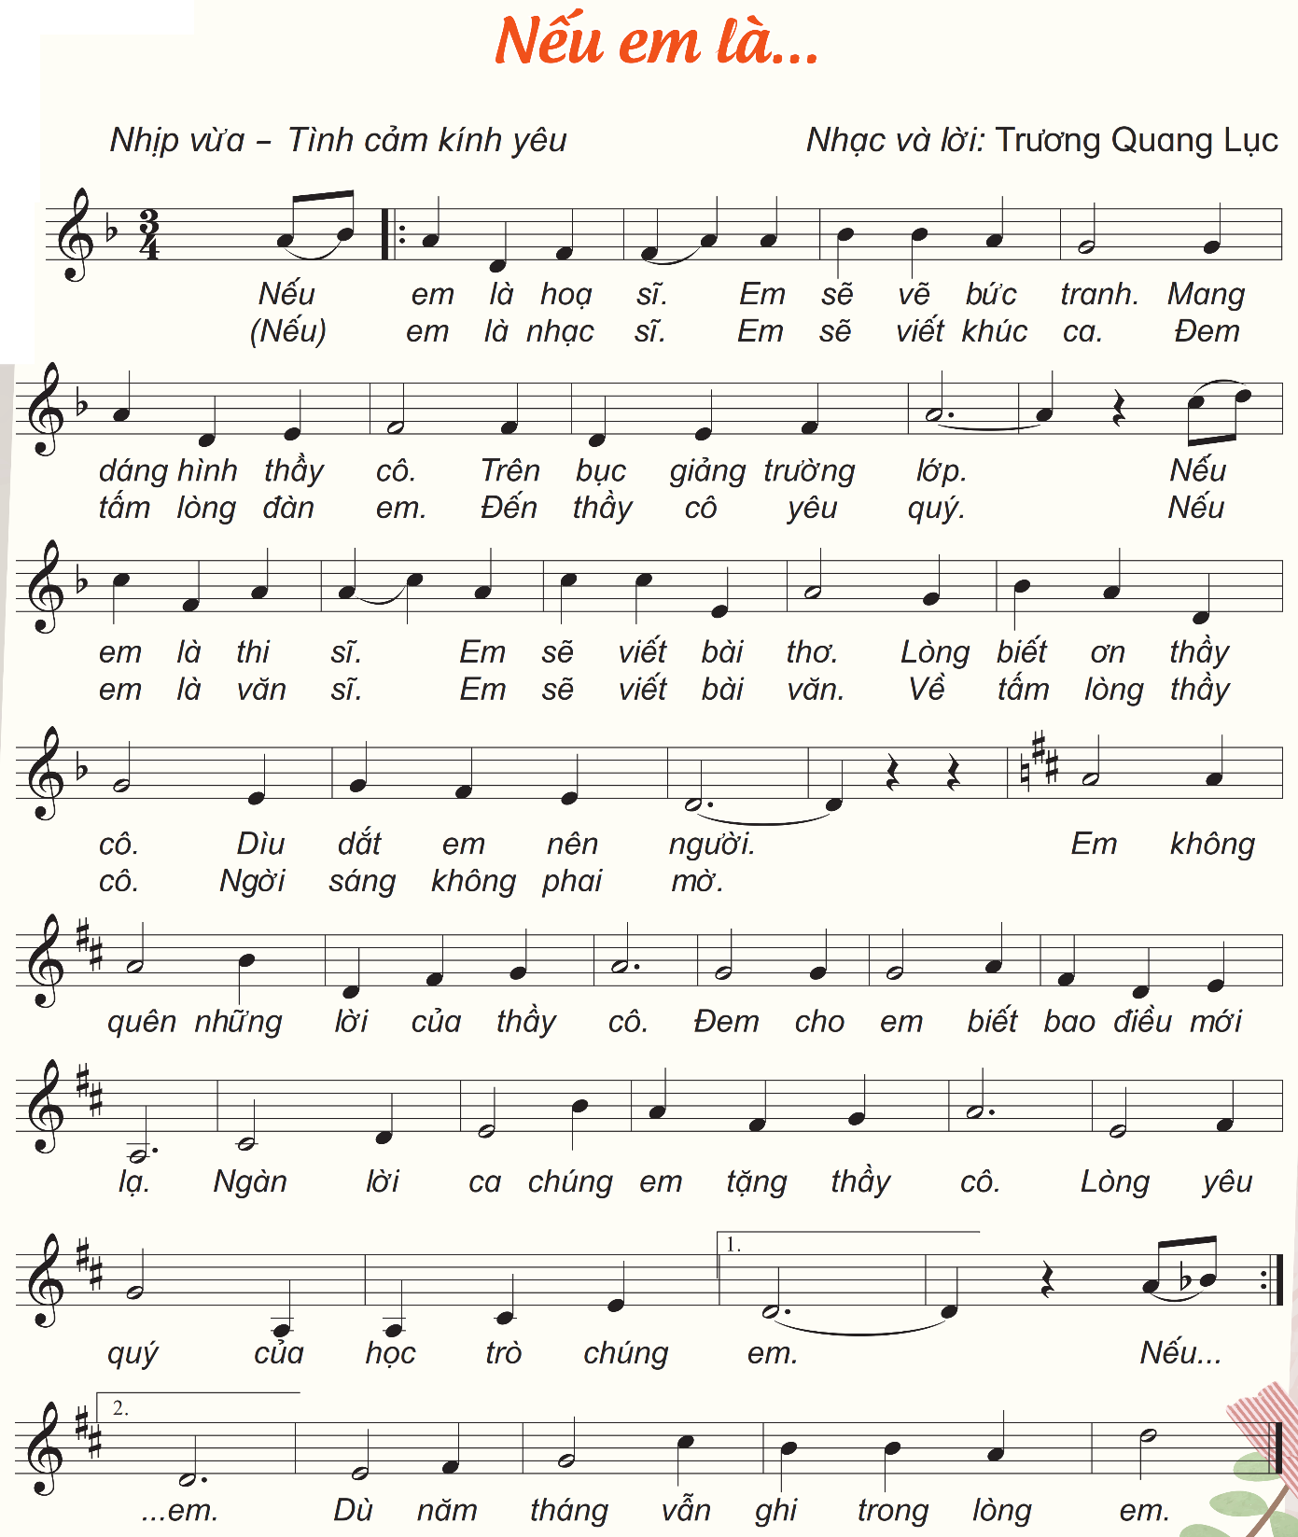
Hát mẫu

Slide 12
Slide bổ sung GV cho HS nghe hát mẫu bằng video

Slide 13

Đọc lời ca
Lời 1
Câu 1: Nếu em là họa sĩ, em sẽ vẽ bức tranh
Câu 2: Mang dáng hình thầy cô, trên bục giảng trường lớp
Câu 3: Nếu em là thi sĩ, em sẽ viết bài thơ
Câu 4: Lòng biết ơn thầy cô, dìu dắt em nên người
Câu 5: Em không quên những lời của thầy cô
Câu 6: Đem cho em biết bao điều mới lạ
Câu 7: Ngàn lời ca chúng em tặng thầy cô
Câu 8: Lòng yêu qúy của học trò chúng em
Lời 2
Nếu em là nhạc sĩ, em sẽ viết khúc ca
Mang tấm lòng đàn em, đến thầy cô yêu quí
Nếu em là văn sĩ,em sẽ viết bài văn
Về tấm gương thầy cô, ngời sáng không phai mờ
Em không quên những lời của thầy cô
Đem cho em biết bao điều mới lạ
Ngàn lời ca chúng em tặng thầy cô
Lòng yêu qúy của học trò chúng em.
Dù năm tháng vẫn ghi trong lòng em.

Slide 14
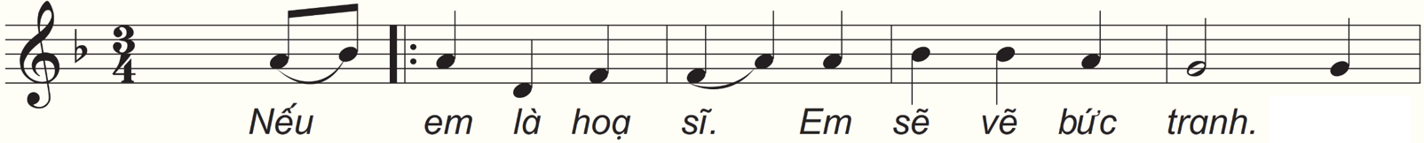
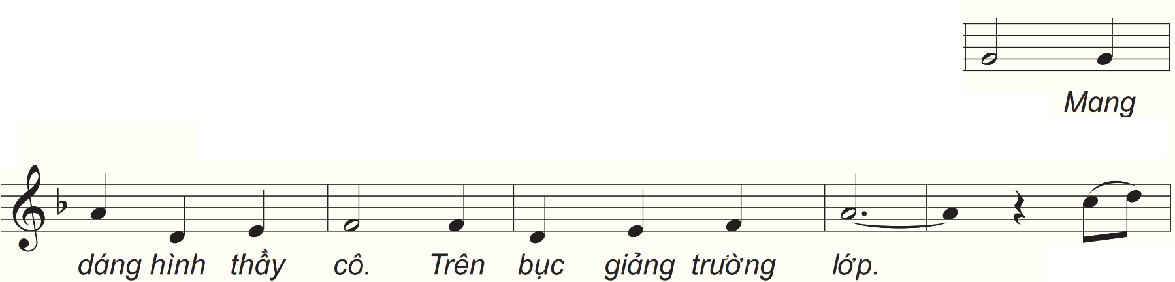
Dạy từng câu
Câu 1
Câu 2

Slide 15
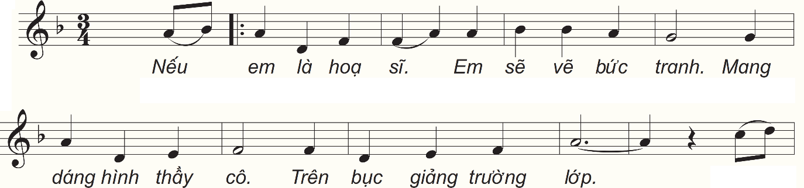
Câu 1+2

Slide 16
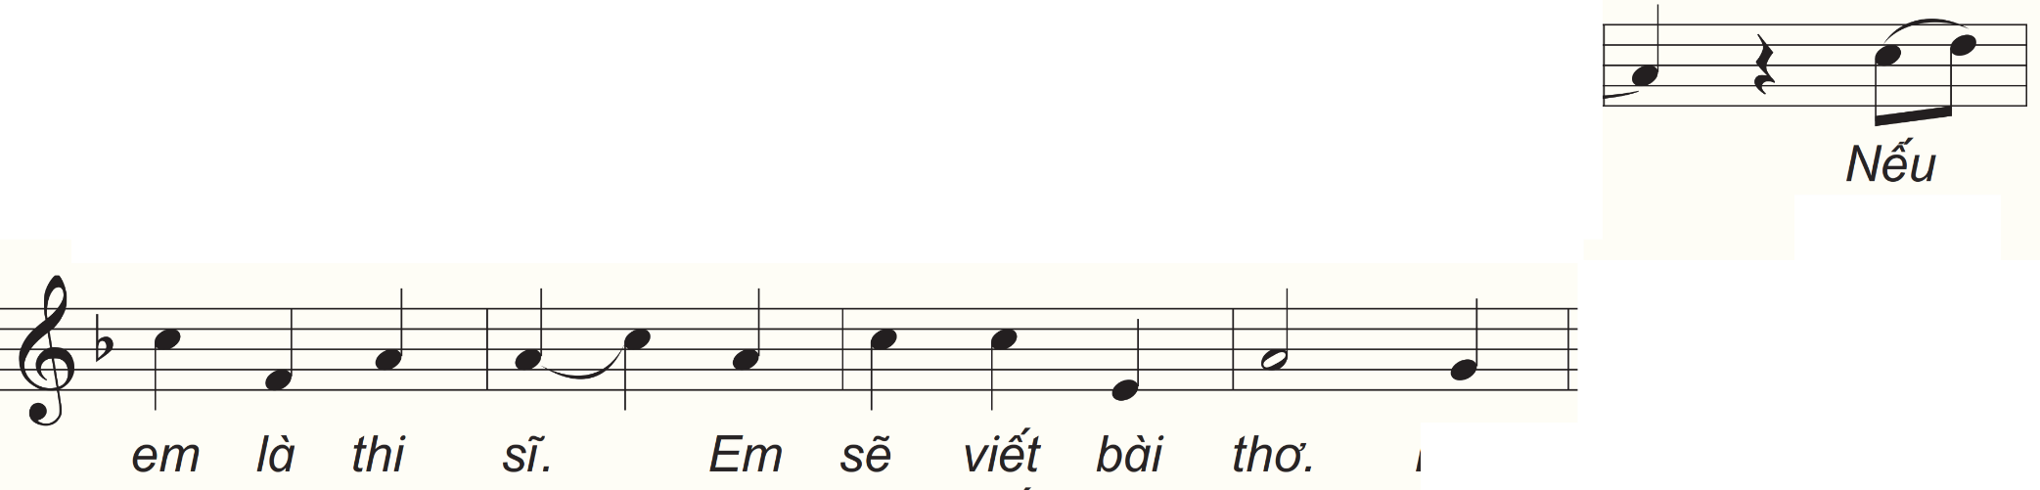
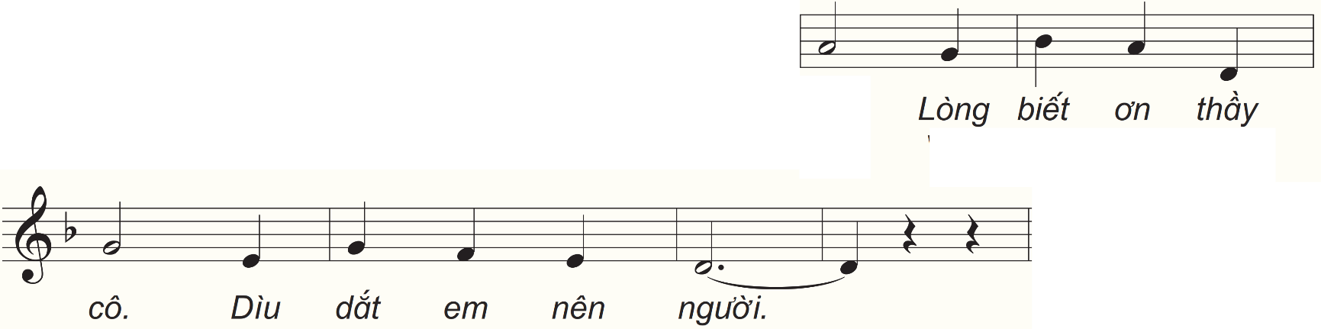
Câu 3
Câu 4

Slide 17
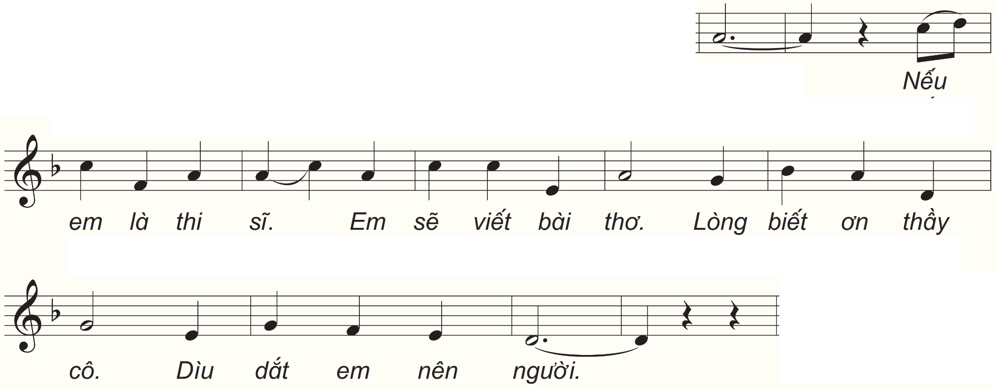
Câu 3+4

Slide 18
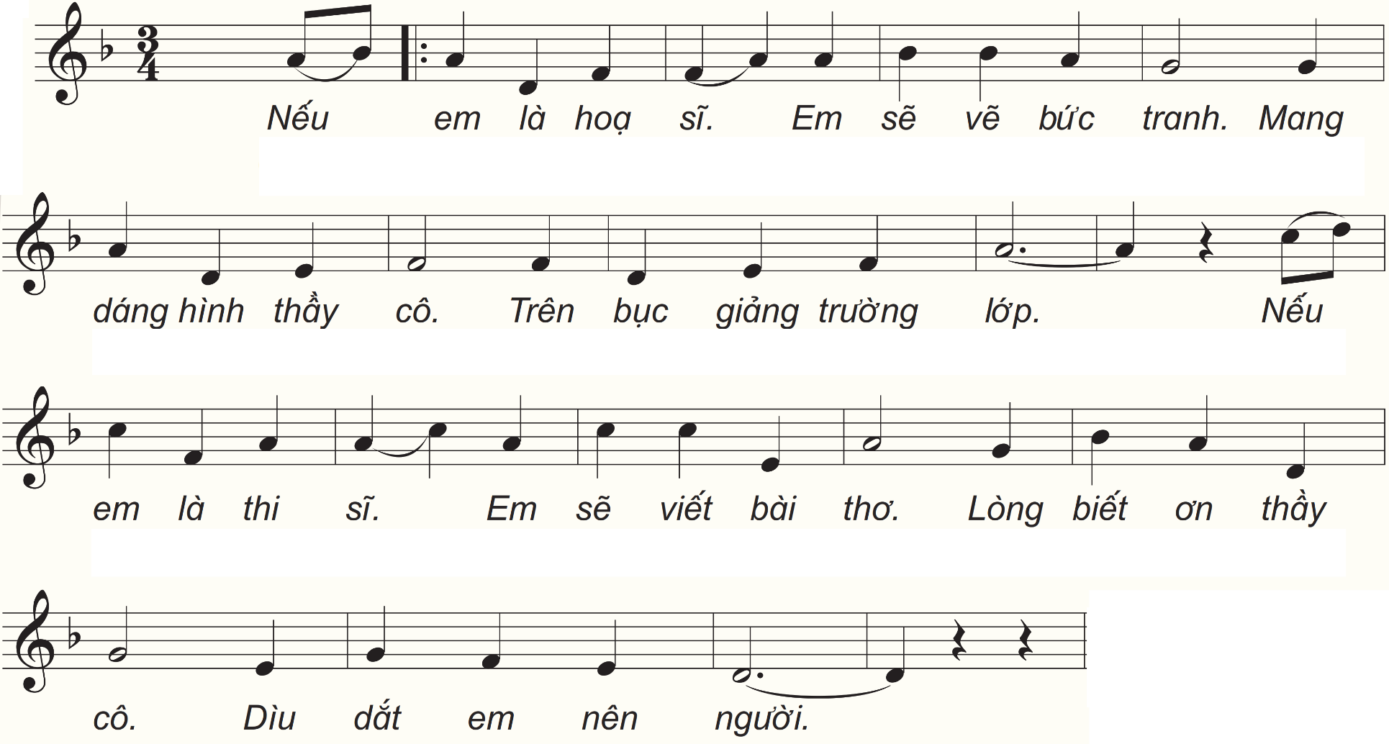
Câu 1+2+3+4

Slide 19
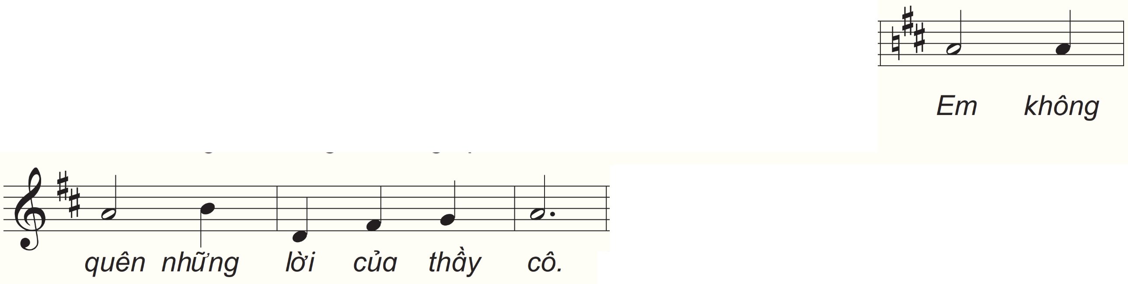
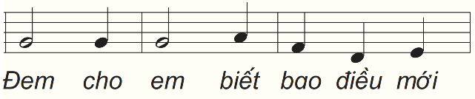
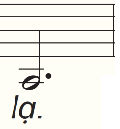
Câu 5
Câu 6

Slide 20
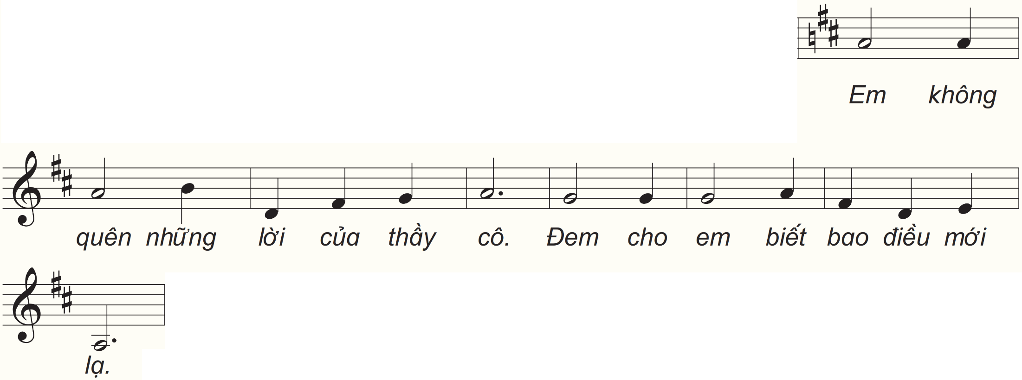
Câu 5+6

Slide 21
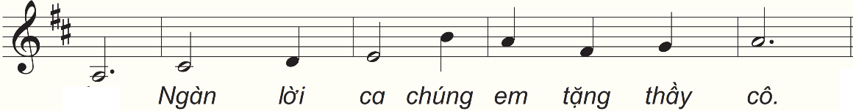
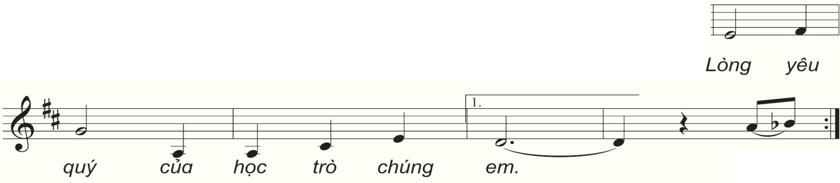
Câu 7
Câu 8

Slide 22
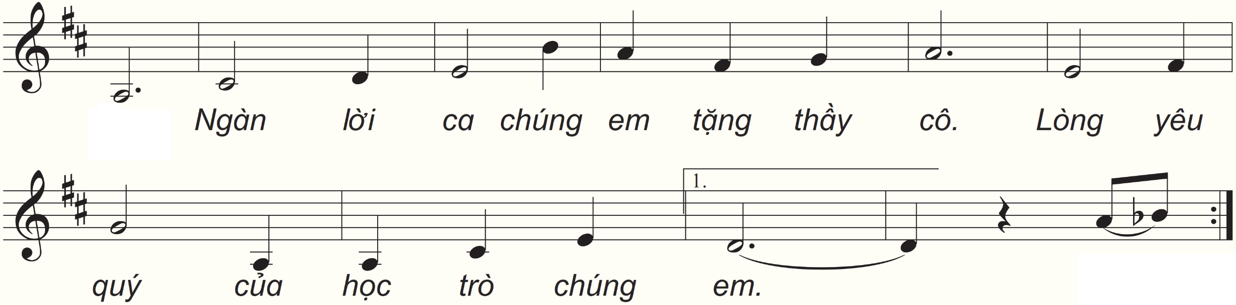
Câu 7+8

Slide 23
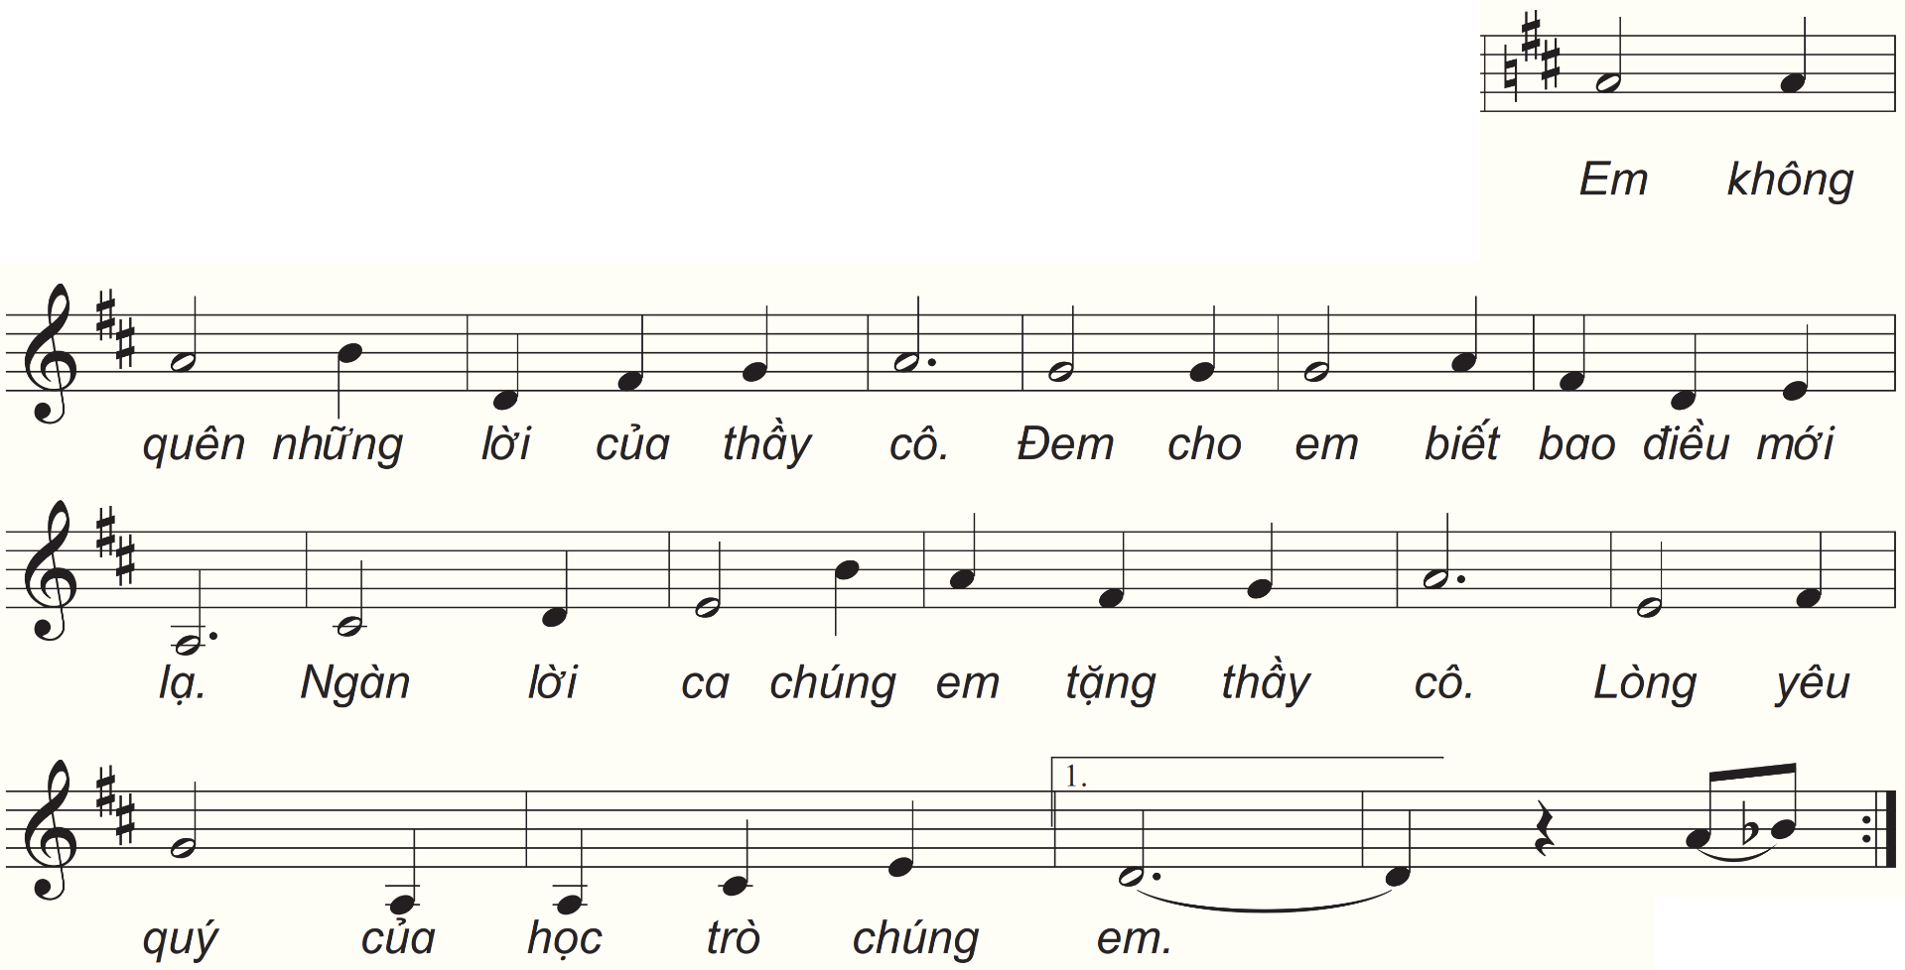
Câu 5+6+7+8

Slide 24
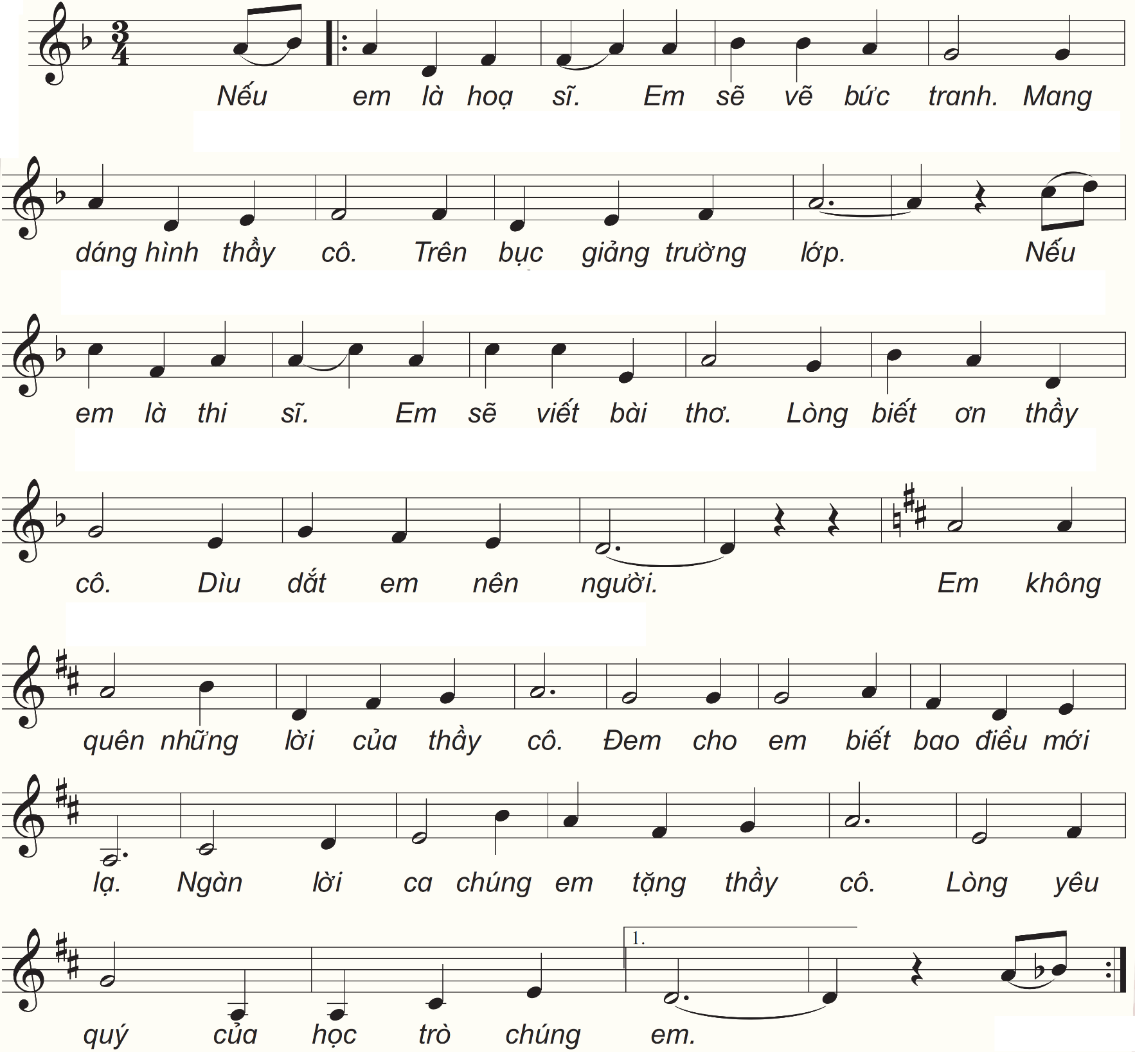
Lời 1

Slide 25
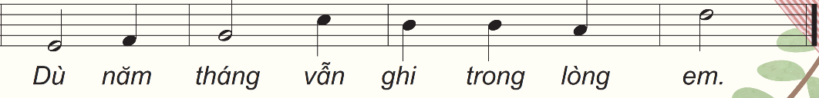
Câu kết

Slide 26
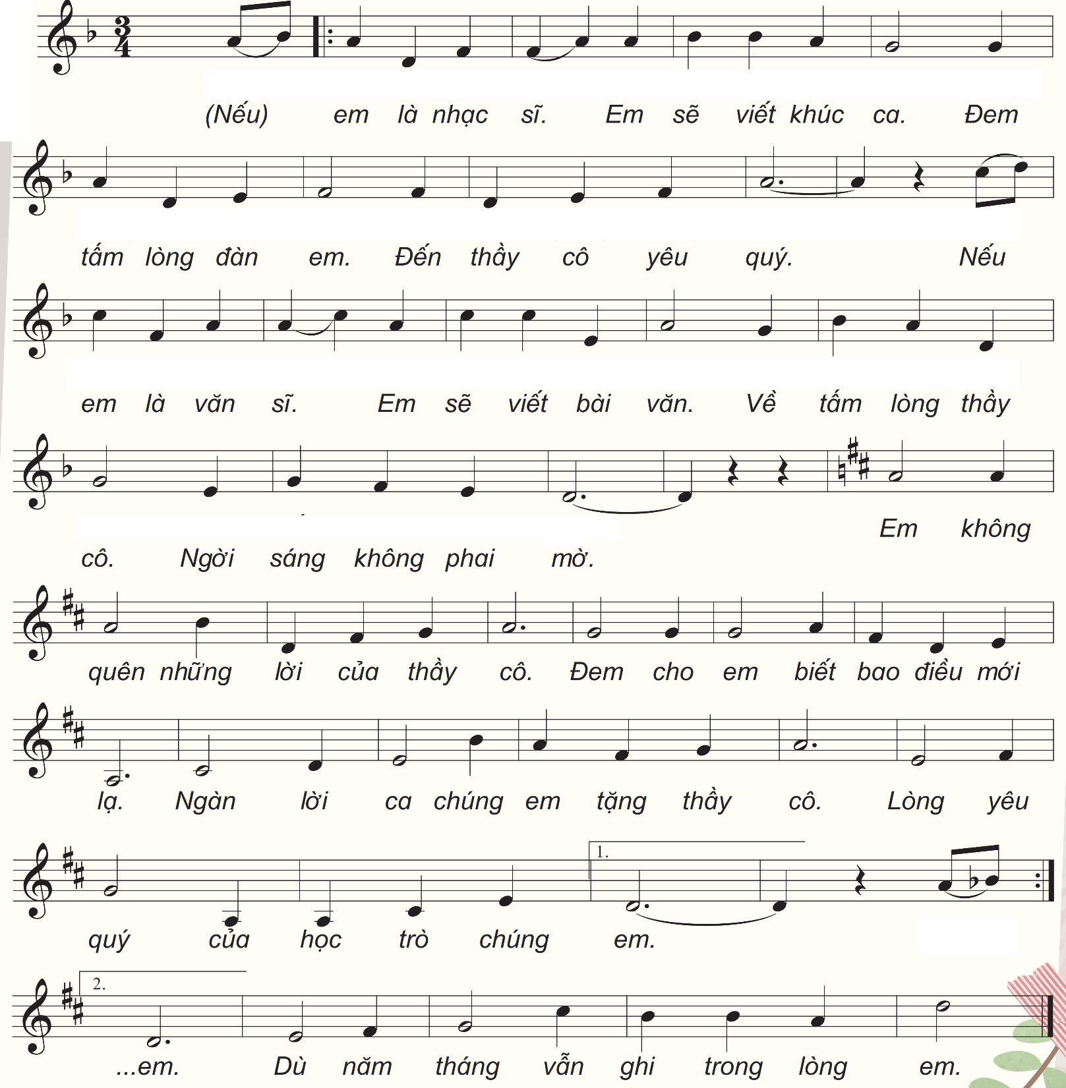
Lời 2(Bỏ qua khung 1)

Slide 27
Cả bài các hình thức

Slide 28
Slide bổ sung GV cho HS hát với hình thức Karaoke

Slide 29
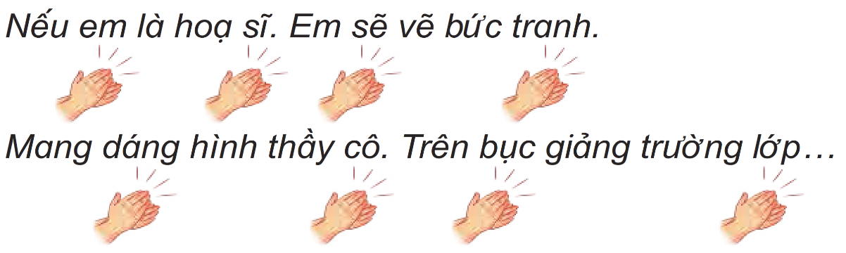

Hát vỗ tay theo nhịp

Slide 30
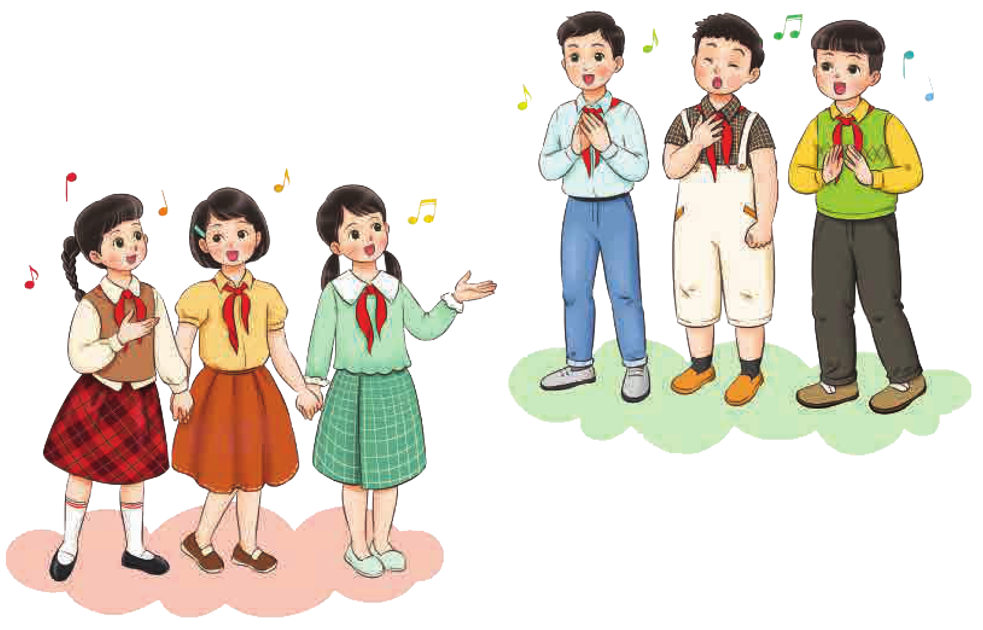
Hát tam ca

Slide 31
Hát vận động theo nhịp

Slide 32
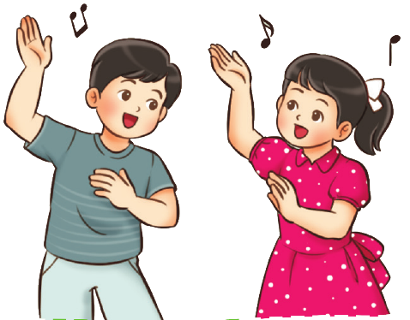
Sáng tạo động tác phụ họa

Slide 33



Chúc quý thầy cô mạnh khỏe
Các em học sinh chăm ngoan học giỏi

